Slide 1
MÔN TIẾNG VIỆT LỚP 3
ÔN TẬP CUỐI HỌC KÌ I TUẦN 18

Slide 2
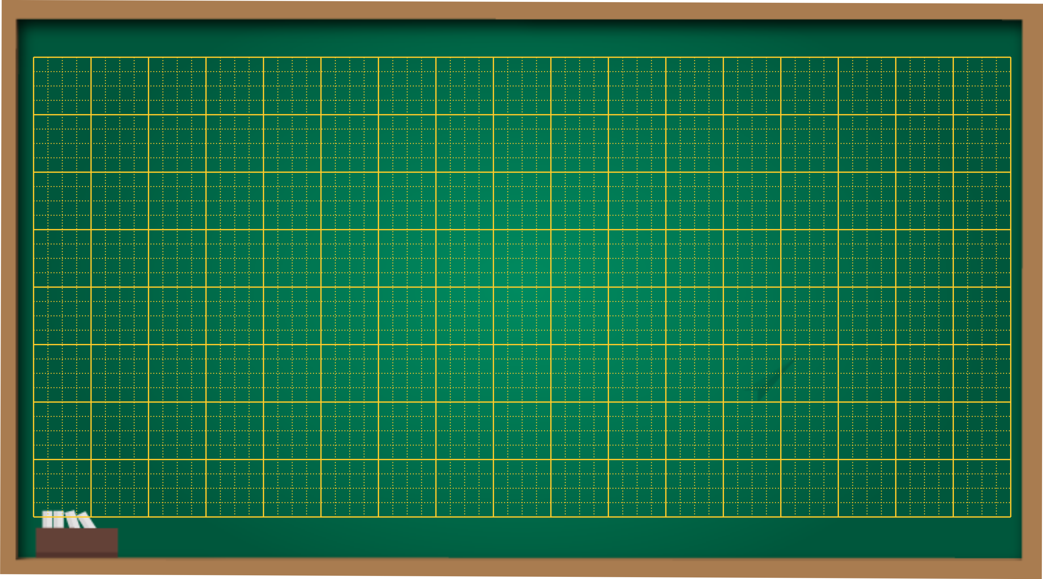
Thứ năm ngày 6 tháng 1 năm 2022
Tiếng việt
Ôn tập cuối học kì I (tiết 5 + 6)

Slide 3
Ôn luyện tập đọc và học thuộc lòng
Tuần 10:
- Giọng quê hương (tr. 76)
- Thư gửi bà (tr. 81)
Tuần 14:
- Người liên lạc nhỏ (tr. 112)
- Nhớ Việt Bắc (tr. 115)
Tuần 11:
- Đất quý, đất yêu (tr. 84)
- Vẽ quê hương (tr. 88)
Tuần 15:
- Hũ bạc của người cha (tr. 121)
- Nhà rông ở Tây Nguyên (tr. 127)
Tuần 12:
- Nắng phương Nam (tr. 94)
- Cảnh đẹp non sông (tr. 97)
Tuần 16:
- Đôi bạn (tr. 130)
- Về quê ngoại (tr. 133)
Tuần 13:
- Người con của Tây Nguyên (tr. 103)
- Cửa Tùng (tr. 109)
Tuần 17:
- Mồ Côi xử kiện (tr. 139)
- Anh Đom Đóm (tr. 143)

Slide 4
2. Em bị mất thẻ đọc sách. Hãy viết 1 lá đơn xin thư viện trường cấp lại thẻ cho em.
Em nhớ lại mẫu "Đơn xin cấp thẻ đọc sách" (SGK Tiếng Việt 3, tập 1, trang 11) và viết 1 lá đơn có hình thức tương tự.
- Lưu ý: Em cần thay đổi nội dung lá đơn như: tên đơn, lí do xin cấp lại thẻ.

Slide 5
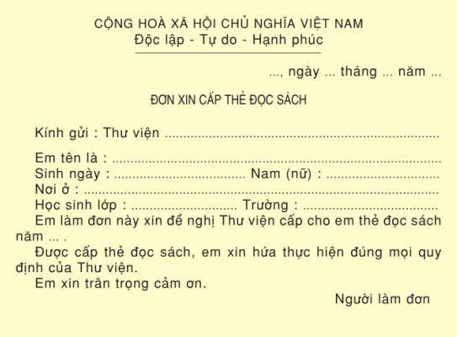

Slide 6
CỘNG HÒA XÃ HỘI CHỦ NGHĨA VIỆT NAM
Độc lập – Tự do – Hạnh phúc
Cự Khối, ngày 05 tháng 01 năm 2022
ĐƠN XIN CẤP LẠI THẺ ĐỌC SÁCH
Kính gửi : Thư viện Trường Tiểu học Cự Khối.
Em tên là : Vương Bảo Nam
Sinh ngày: 10/01/2013 Nam (nữ): Nam
Học sinh lớp: 3A4. Trường Tiểu học Cự Khối.
Em làm đơn này xin đề nghị Thư viện trường cấp lại cho em thẻ đọc sách năm 2022 vì em đã sơ ý làm mất.
Được cấp lại thẻ đọc sách, em xin hứa sẽ thực hiện đúng mọi quy định của Thư viện.
Em xin trân trọng cảm ơn.
Người làm đơn
Nam
Vương Bảo Nam

Slide 7
TIẾNG VIỆT
ÔN TẬP CUỐI HỌC KỲ 1 - TIẾT 6

Slide 8
Ôn luyện tập đọc và học thuộc lòng
Tuần 10:
- Giọng quê hương (tr. 76)
- Thư gửi bà (tr. 81)
Tuần 14:
- Người liên lạc nhỏ (tr. 112)
- Nhớ Việt Bắc (tr. 115)
Tuần 11:
- Đất quý, đất yêu (tr. 84)
- Vẽ quê hương (tr. 88)
Tuần 15:
- Hũ bạc của người cha (tr. 121)
- Nhà rông ở Tây Nguyên (tr. 127)
Tuần 12:
- Nắng phương Nam (tr. 94)
- Cảnh đẹp non sông (tr. 97)
Tuần 16:
- Đôi bạn (tr. 130)
- Về quê ngoại (tr. 133)
Tuần 13:
- Người con của Tây Nguyên (tr. 103)
- Cửa Tùng (tr. 109)
Tuần 17:
- Mồ Côi xử kiện (tr. 139)
- Anh Đom Đóm (tr. 143)

Slide 9
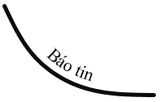
2. Hãy viết thư thăm một người thân hoặc một người mà em quý mến (ông, bà, cô, bác, cô giáo cũ, bạn cũ…)
Cấu trúc bức thư:
Nơi viết, ngày viết

Slide 10
Gợi ý:
1/ Phần đầu thư:
Dòng đầu thư: Nơi gửi, ngày, tháng, năm.
Lời xưng hô với người nhận thư.
2/ Nội dung thư:
+ Lí do viết thư.
+ Hỏi thăm người thân (sức khỏe, công việc,....).
+ Kể về bản thân với người thân.
3/ Phần cuối thư:
Lời chúc.
Chữ kí và tên.

Slide 11
Cách trình bày một bức thư
Phần đầu thư
- Nơi gửi, ngày ..... tháng .....năm.......
- Lời xưng hô với người nhận thư.
(Ghi lùi vào cách lề vở 4 ô ly)
(Ghi lùi vào cách lề vở 1 ô ly)
Phần nội dung thư
(Ghi lùi vào cách lề vở 1 ô ly)
- Lý do viết thư.
- Thăm hỏi sức khỏe của người nhận thư.
- Báo tin cho người nhận thư biết về sức khỏe, công việc, học tập của mình với những người trong gia đình......
- Lời chào, lời hứa hẹn của người viết thư.
Phần cuối thư
Lời chào của người viết thư.
Ký tên và ghi rõ họ tên.
(Ghi lùi vào cách lề vở 6 ô ly)
(Ghi lùi vào cách lề vở 7 ô ly)

Slide 12
Hà Nội, ngày 6 tháng 01 năm 2022
Cô Phương Loan kính mến !
Lâu rồi em không gặp cô, em nhớ cô lắm. Dạo này cô có khỏe không ạ ?
Năm nay, em đang học lớp 3. Từ đầu năm đến giờ em đã có nhiều tiến bộ, cô ạ! Em cũng cố gắng rèn luyện thêm Toán và Tập làm văn.
Em vẫn nhớ năm lớp Một, cô hướng dẫn chúng em rất tận tình trong giờ chính tả và tập đọc. Cô ạ, bạn Tuấn cũng tiến bộ lắm. Từ ngày cô chuyển về quê chúng em vẫn nhắc cô hoài. Năm nay cô chủ nhiệm lớp mấy? Các bạn học giỏi không cô?
Em hứa với cô sẽ học thật giỏi, luôn chăm ngoan để cô vui. Khi nào rảnh, em sẽ kể cho cô nghe nhiều hơn việc học tập của em. Em kính chúc cô luôn mạnh khỏe, có nhiều học trò ngoan, cô nhé! Em mong chóng đến hè để được đến thăm cô .
Học trò của cô
Hân
Lê Hoàng Ngọc Hân

Slide 13
Kim Giang, Ngày 6 tháng 1 năm 2022
Ông nội kính yêu!
Lâu rồi, cháu chưa được về quê, cháu nhớ ông lắm.
Dạo này ông có khỏe không ạ?
Gia đình cháu trong này vẫn ổn. Năm nay, do dịch Covid nên cháu chưa thể tới trường dự khai giảng như mọi năm. Cháu và các bạn đang học trực tuyến với cô giáo. Mọi người đều đang thực hiện tốt việc giãn cách xã hội ông ạ!
Cháu vẫn nhớ năm ngoái được về quê, đi chăn trâu cùng anh Hùng ngoài đồng và cùng ông đi câu cá ở ao.
Cháu hứa với ông sẽ cố gắng học tập tốt. Cháu kính chúc ông luôn mạnh khỏe, sống lâu. Cháu mong chóng hết dịch để được đi học bình thường và về quê thăm ông.
Cháu của ông
Long
Nguyễn Văn Long

Slide 14
CHÀO CÁC EM !

